Slide 1
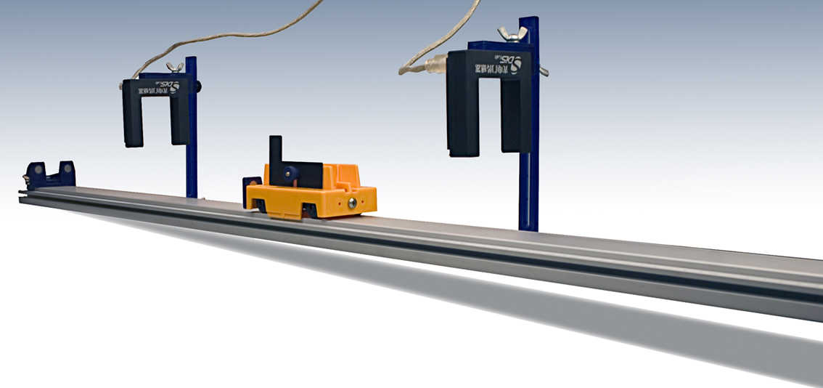
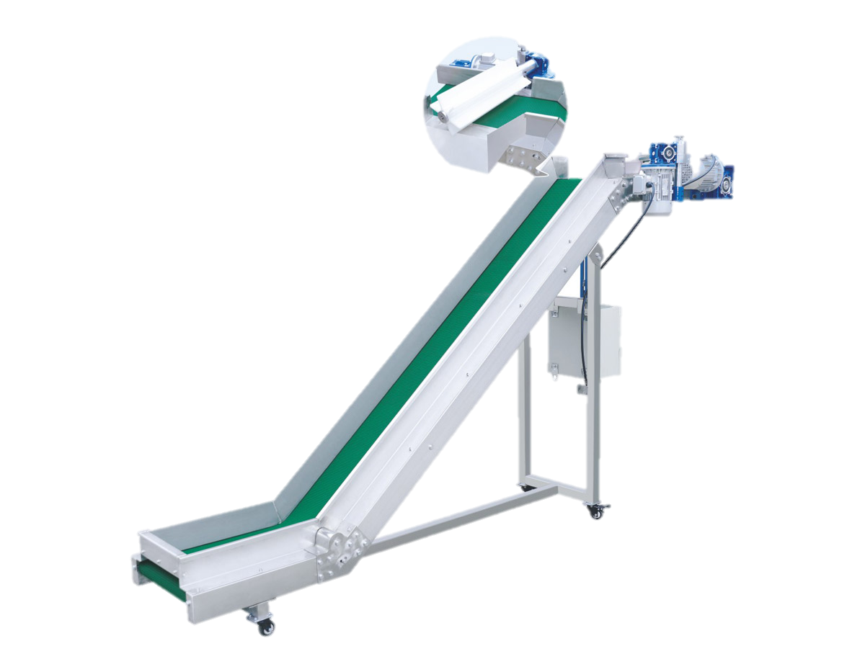
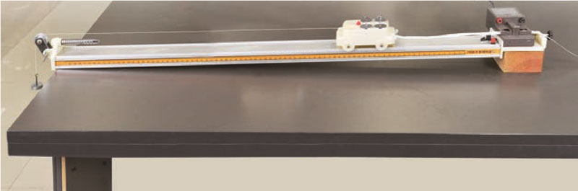
第二章
运动的世界
第四节 科学探究：速度的变化
changes in speed
授课人：周焯勇
贵阳市第一实验中学

Slide 2
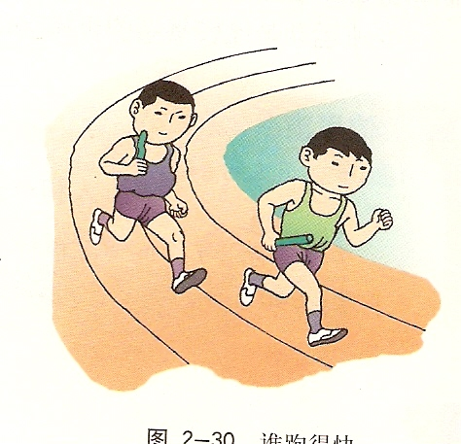
第二章
运动的世界
第四节 科学探究：速度的变化
changes in speed
跑步
阅读教材32页材料
。
怎样才能证明丁同学跑步速度是越来越小还是越来越大呢?
通常要验证观点是否正确,需要寻找证据来证明。

Slide 3
第二章
运动的世界
第四节 科学探究：速度的变化
changes in speed
一、如何收集数据
调查研究、公共信息源
例子：
实验
可以通过调查研究,从公共信息源查找有关的科学资料
图书馆
通过实验收集数据
书店
互联网

Slide 4
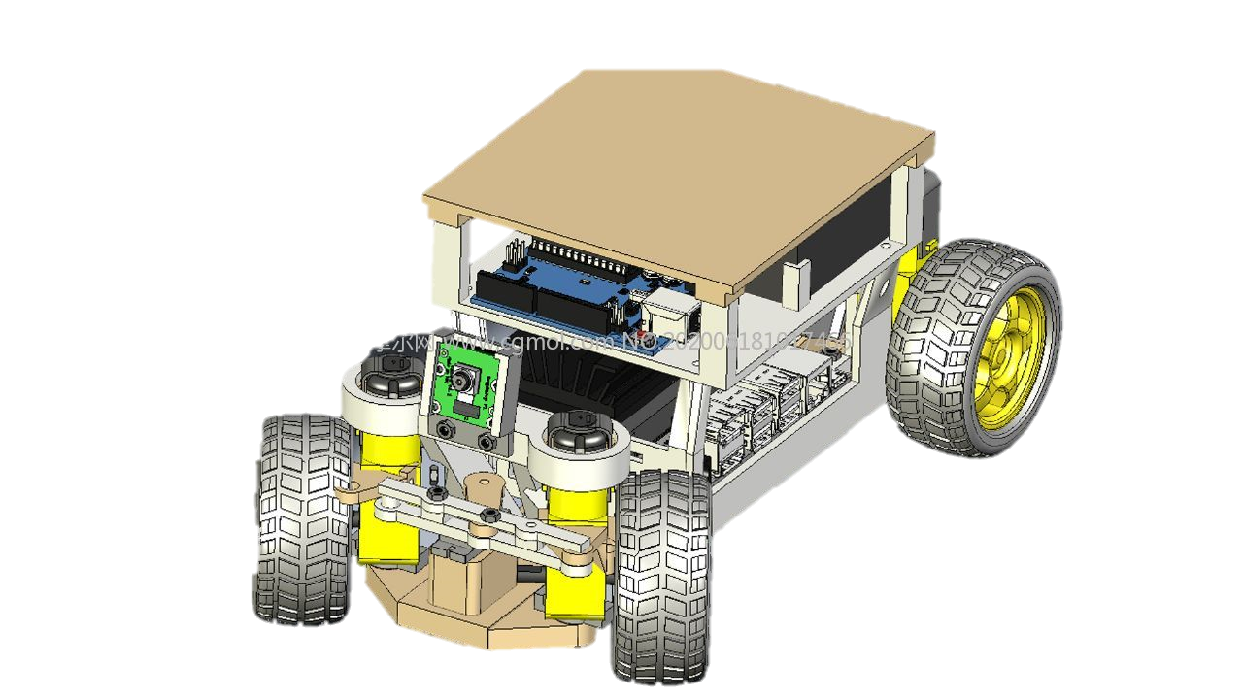
第二章
运动的世界
第四节 科学探究：速度的变化
changes in speed
二、实验探究:小车沿斜面滑下速度的变化
环节一：提出问题
小车沿斜面下滑时，速度是否变化？如何变化？
环节二：猜想与假设
小车在斜面下滑时的速度可能越来越大
环节三：制定计划与设计实验
如何设计实验？

Slide 5
第二章
运动的世界
第四节 科学探究：速度的变化
changes in speed
二、实验探究:小车沿斜面滑下速度的变化
设计实验1
１.原理：
2.器材：
长木板、小木块、小车、刻度尺、停表、金属块
3.方法：
取相等的路程, 测出每段路程运动的时间，进行比较

Slide 6
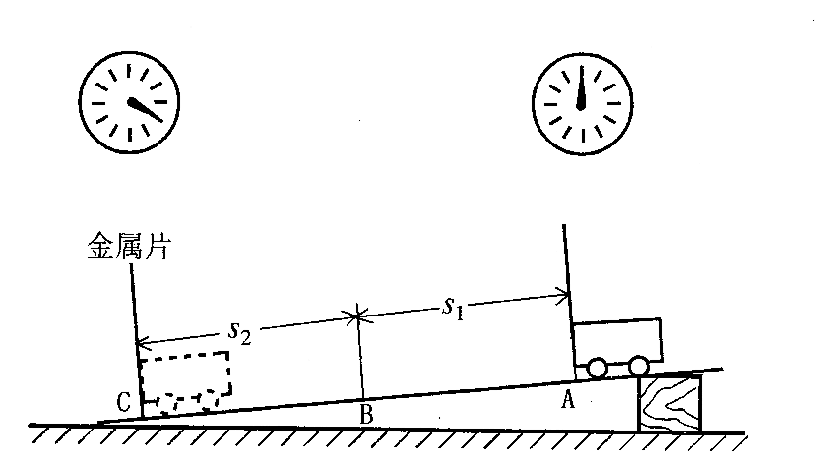
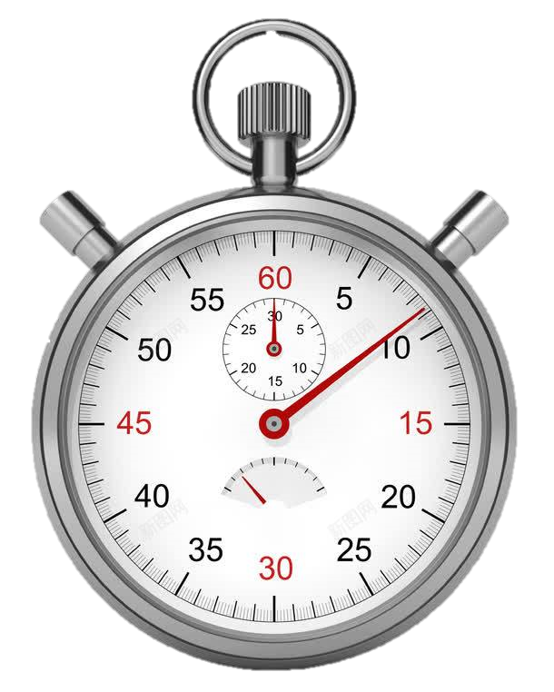
第二章
运动的世界
第四节 科学探究：速度的变化
changes in speed
二、实验探究:小车沿斜面滑下速度的变化
设计实验2
讨论二：怎样测小车运动的时间？
（1）秒表的使用方法
（2）上半段路程的时间怎样测？方法：t₁ = t_{B}
（3）下半段路程的时间怎样测？
思考：能让小车从B点开始运动吗？ 能让小车运动到B点时开始计时吗？
方法：t₂ = t_{C} －t_{B}

Slide 7
第二章
运动的世界
第四节 科学探究：速度的变化
changes in speed
二、实验探究:小车沿斜面滑下速度的变化
设计实验3
讨论三：实验中应记录哪些数据？
s₁、s₂、t_{B} 、t_{C}、 t₁ 、t₂ 、v₁、v₂

Slide 8
第二章
运动的世界
第四节 科学探究：速度的变化
changes in speed
二、实验探究:小车沿斜面滑下速度的变化
设计实验4
（1）在斜面上用刻度尺将路程分为相等的
两段s₁和s₂，并标记A、B、C ；
（2）将金属片放在B点，测出小车从A点滑
到B点的时间t_{B}，则t₁ = t_{B} ；
（3）将金属片放在C点，测出小车从A点滑
至C点的时间t_{C} ， 则t₂ = t_{C} －t_{B} ；
（4）计算出s₁、s₂两段的速度v₁、v₂ 。

Slide 9
第二章
运动的世界
第四节 科学探究：速度的变化
changes in speed
二、实验探究:小车沿斜面滑下速度的变化
设计实验5
t₁= t_{B} =
t₂= t_{C}–t_{Ｂ} =
s₁= v₁=
s₂= v₂=
路程 /m | 运动时间 /s | 速度 /m•s⁻¹
上半段s₁= | t₁= | v₁=
下半段s₂= | t₂= | v₂=

Slide 10
第二章
运动的世界
第四节 科学探究：速度的变化
changes in speed
二、实验探究:小车沿斜面滑下速度的变化
设计实验6
准备工作
1.调整斜面的高度适中，使小车刚好从斜面上滑下，不能太快。
2.练习停表的操作：启动、停表、回表、读数。
1.小车的前端对齐起始线,静止释放
注意事项
2.开始计时与小车释放的时间应该是同时的,发生碰
撞时马上停表，必须专人操作。正式实验前应该练习几次，熟练之后会使测量的数据更准确。

Slide 11


第二章
运动的世界
第四节 科学探究：速度的变化
changes in speed
二、实验探究:小车沿斜面滑下速度的变化
进行实验
金属片

Slide 12
第二章
运动的世界
第四节 科学探究：速度的变化
changes in speed
二、实验探究:小车沿斜面滑下速度的变化
分析与论证
环节六：评估
实验数据
可能产生误差的原因？
路程 /m | 运动时间 /s | 速度/m•s⁻¹
上半段 s₁= | t₁= | v₁=
下半段 s₂= | t₂= | v₂=
１.上半段路程和下半段路程分得不等；
２.计时；
３.测量估读……
大
结论：小车在斜面下滑时的速度越来越（ ）

Slide 13
第二章
运动的世界
第四节 科学探究：速度的变化
changes in speed
二、实验探究:小车沿斜面滑下速度的变化
环节七：交流与合作
回到课前问题：
怎样才能证明我们跑步速度是越来越小还是越来越大呢?
方案：
在操场跑道上量出100m的路程，每隔20m用石灰做记号；
选5名计时员分别站在20m、40m、60m、80m、100m处
计时。然后分析数据得出结论。

Slide 14
第二章
运动的世界
第四节 科学探究：速度的变化
changes in speed
二、实验探究:小车沿斜面滑下速度的变化
本课小结
1.科学探究的环节
2.小车在斜面上运动的平均速度（分析过程）
3.实验报告格式

